Slide 1
Delfin-Bazen
Clanovi tima:
Jureta Dolores
Kalaca Fadil

Slide 2
Kratki opis projekta:
za evidenciju svih uposlenika i gostiju bazena, potrebno je imati jednostavan i efikasan sistem, koji omogucuje da se unose i radnici, i korisnici, kao i izbori raznih ponuda i opcija koje ovaj bazen nudi

Slide 3
Funkcionalnosti
Mogucnost registracije pojedinacnih korisnika I timova
Mogucnost izdavanja karti za razne aktivnosti u sklopu kompleksa
Evidencija radnika
Pregledi evidencija

Slide 4
Akteri
Uprava
Uposlenici
Korisnici
Korisnici se dijele na jednokratne posjetioce i klubove. U skladu s tim i odabirom jednog od ranije navedenih paketa, razliciti korisnici imaju razlicite pogodnosti.

Slide 5
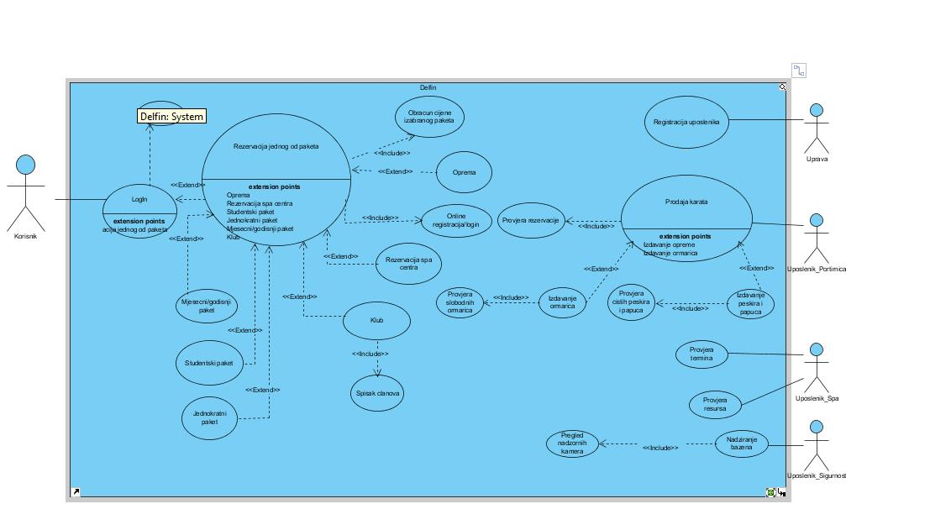
Use case diagram

Slide 6
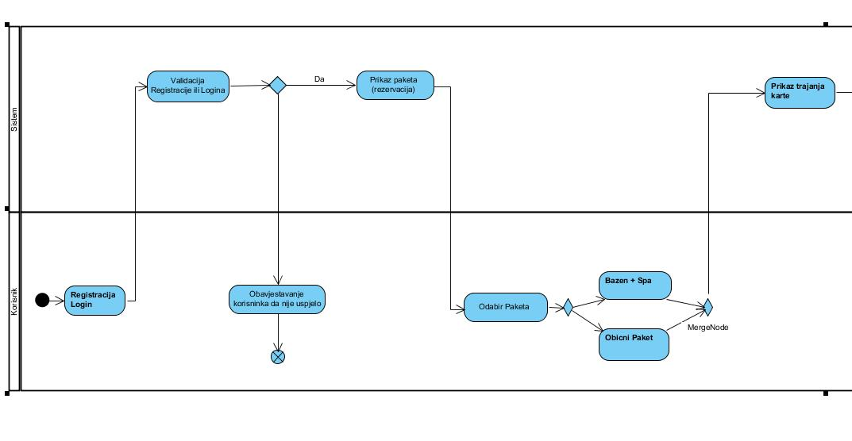
Dijagram aktivnosti

Slide 7
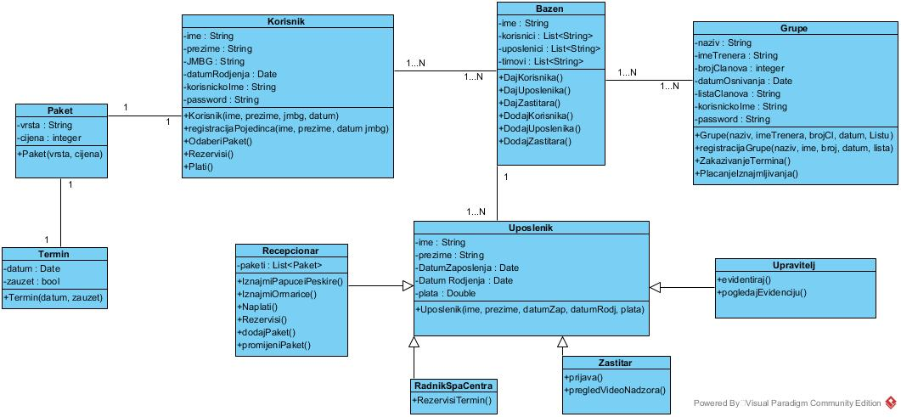
Dijagram klasa

Slide 8
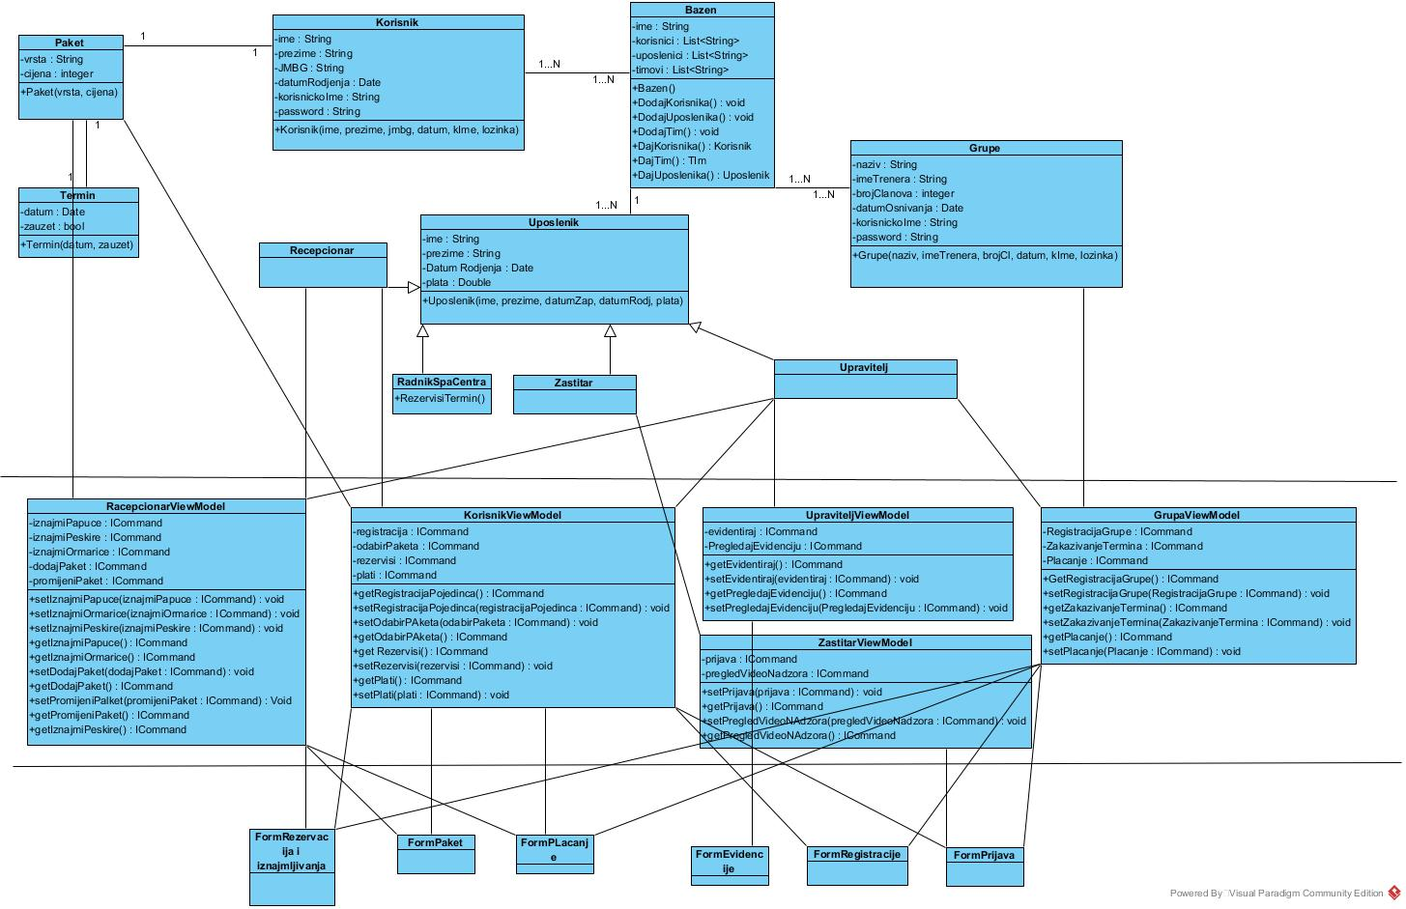
MVVM

Slide 9
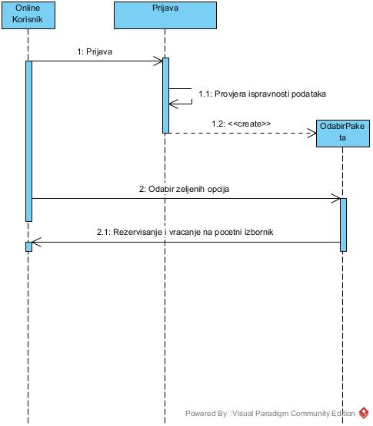
Dijagram sekvenci

Slide 10
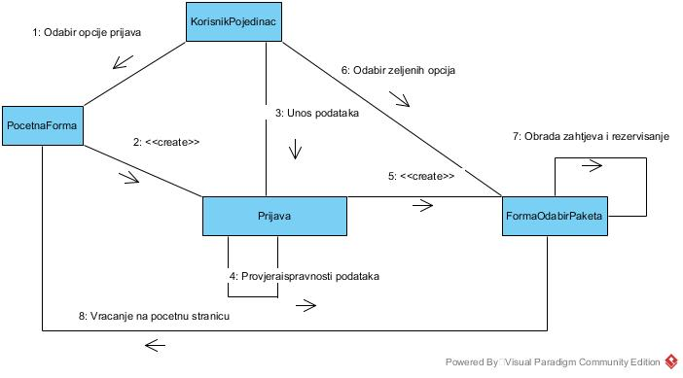
Dijagram komunikacije

Slide 11
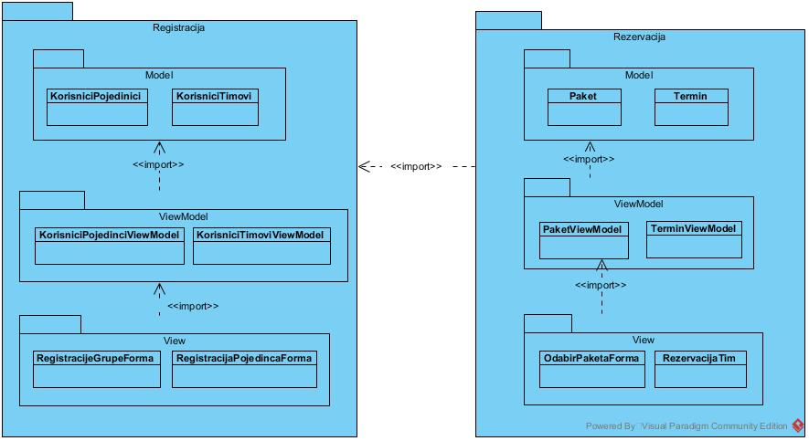
Dijagram paketa

Slide 12
Hvala na paznji

